Slide 1
Интеллектуальная игра
Россия

Slide 2

Правила игры
В игре могут принимать участие как отдельные игроки (2 и более), так и команды (2 и более).
Право первого хода определяется простой жеребьевкой или считалкой.
Участникам игры для обсуждения предлагают пять тем. В каждой теме по пять вопросов. Вопросы расположены по уровням сложности, каждому уровню сложности присвоены баллы (от 10 до 50).
Игрок (команда), получивший право первого хода, по своему желанию выбирает тему и уровень сложности.
На размышление и обсуждение вопроса дается не более 1 минуты. В том случае, если игрок (команда) не находит ответа или отвечает неправильно, право ответа переходит к соперникам.
Баллы присуждаются игроку (команде), назвавшему правильный ответ. Этот игрок (команда) и получает право следующего хода.
Кнопка ответа

Slide 3
Категории вопросов
Полезные ископаемые
10
20
30
40
50
Природные зоны
10
20
30
40
50
Водные ресурсы
10
20
30
40
50
Рельеф
10
20
30
40
50
Города
10
20
30
40
50

Slide 4

Полезные ископаемые 1о баллов
Какие полезные ископаемые на картах обозначают так:

Slide 5
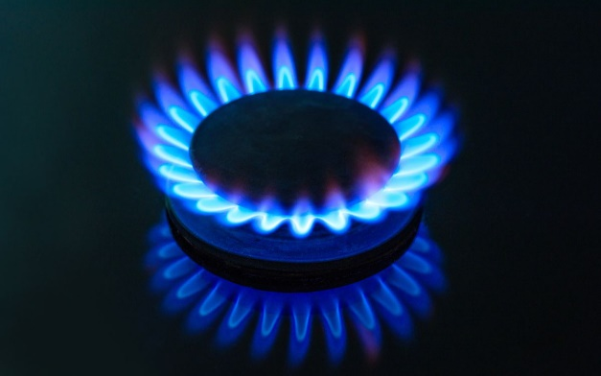
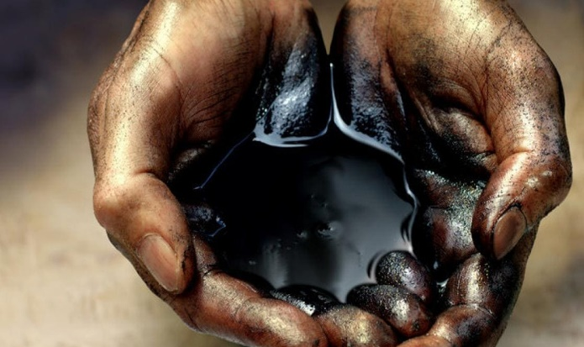
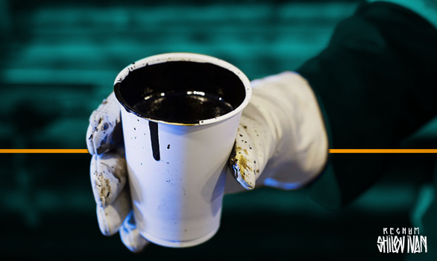
Полезные ископаемые 1о баллов
Какие полезные ископаемые на картах обозначают так:
Природный газ Нефть

Slide 6
Полезные ископаемые 2о баллов
Из какого полезного ископаемого получают железо, чугун, сталь?

Slide 7
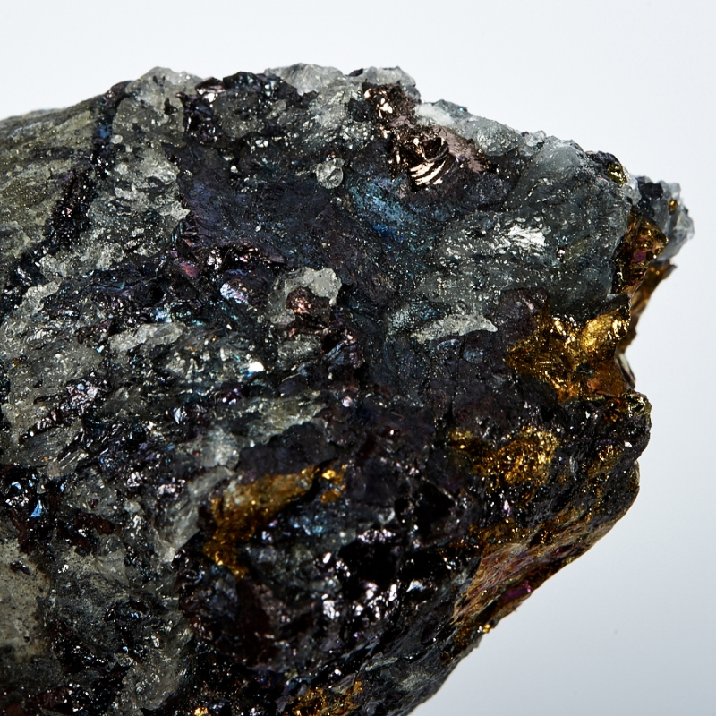
Полезные ископаемые 2о баллов
Из какого полезного ископаемого получают железо, чугун, сталь?
Железная руда

Slide 8
Полезные ископаемые 3о баллов
Как называются скопления полезных ископаемых?

Slide 9
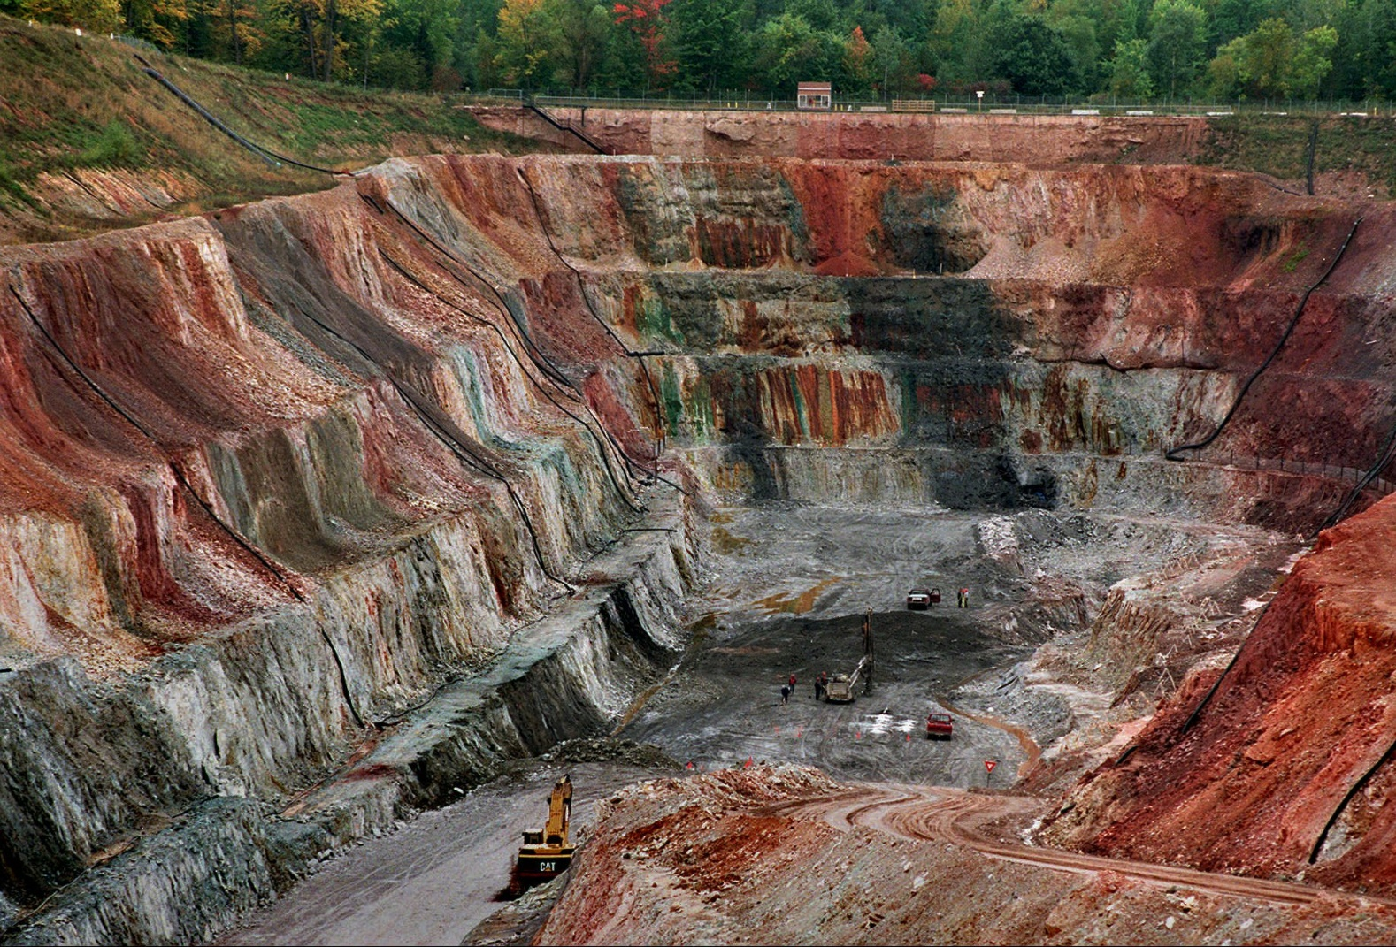
Полезные ископаемые 3о баллов
Как называются скопления полезных ископаемых?
Месторождения

Slide 10
Полезные ископаемые 4о баллов
Этот вид транспорта используют для доставки нефти и природного газа к заводам, фабрикам

Slide 11
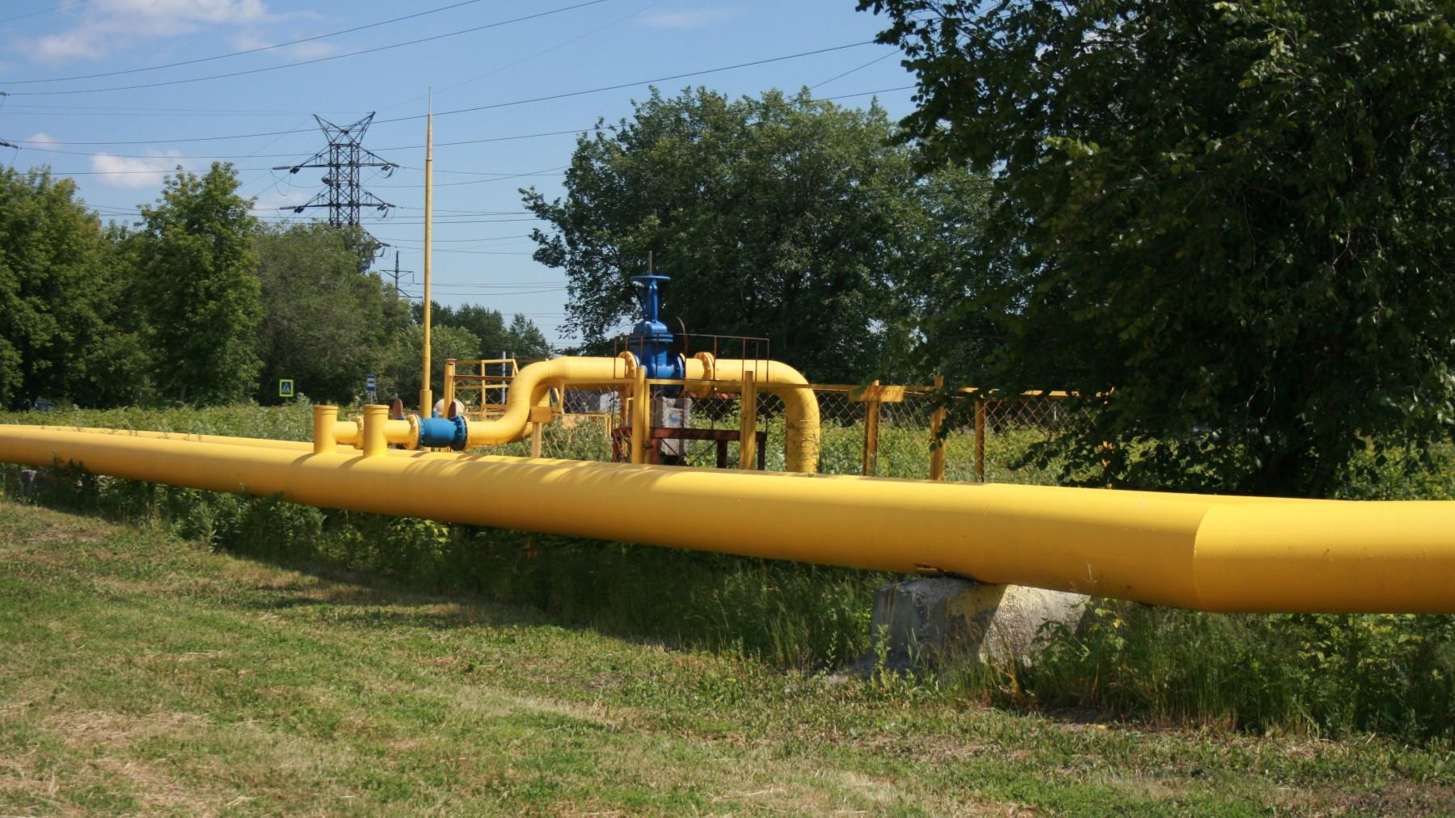
Полезные ископаемые 4о баллов
Этот вид транспорта используют для доставки нефти и природного газа к заводам, фабрикам
Трубопроводный

Slide 12
Полезные ископаемые 5о баллов
Добычей каких полезных ископаемых славится республика Якутия?

Slide 13
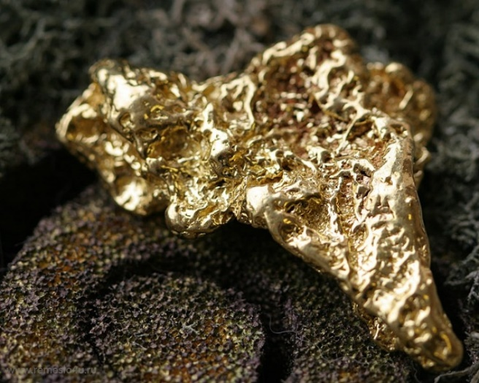
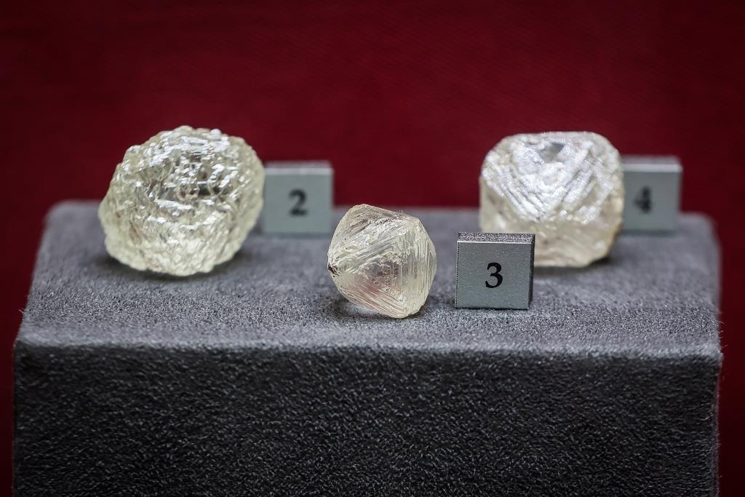
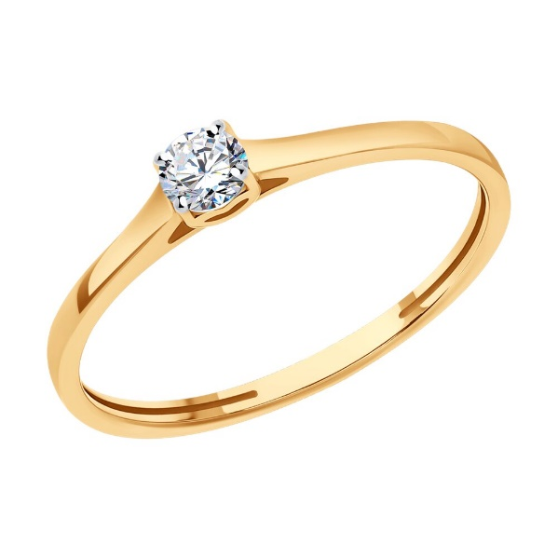
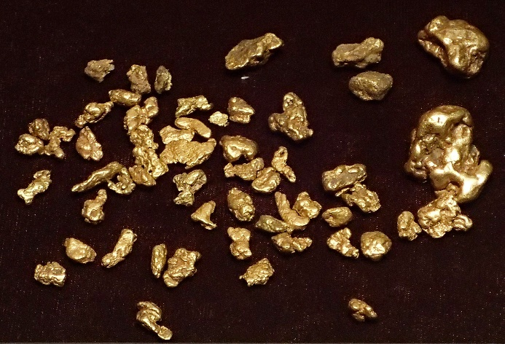
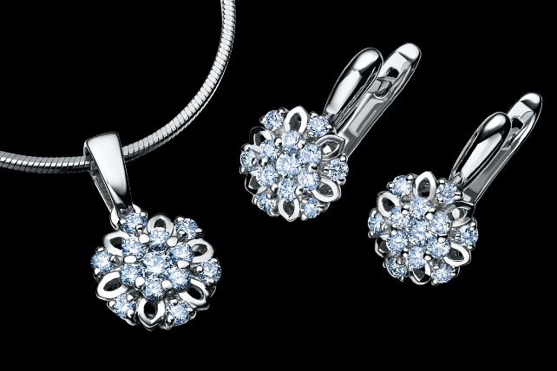
Полезные ископаемые 5о баллов
Добычей каких полезных ископаемых славится республика Якутия?
Алмазы, золото

Slide 14
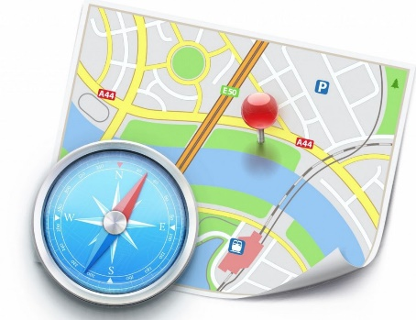
Природные зоны1о баллов
В какой природной зоне растут хвойные деревья?

Slide 15
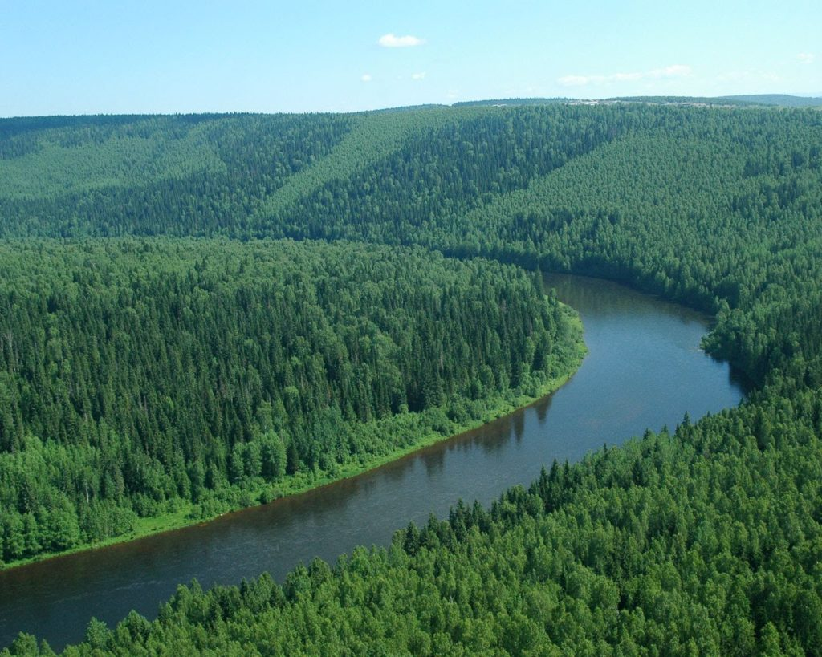
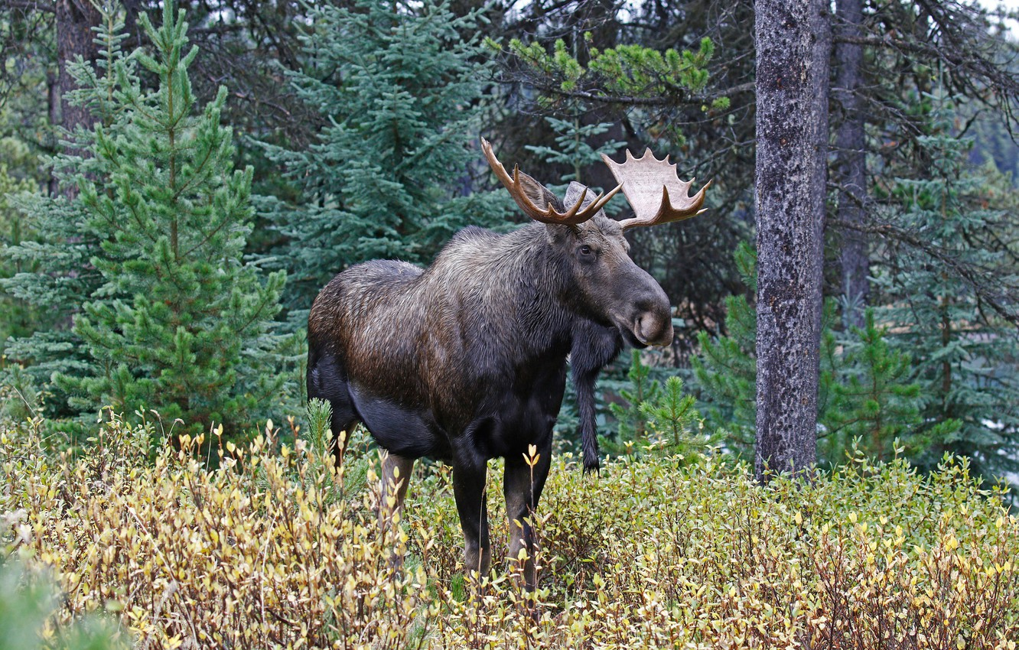
Природные зоны 1о баллов
В какой природной зоне растут хвойные деревья?
тайга

Slide 16
Природные зоны 2о баллов
В этой природной зоне обитают лемминги, полярные совы, песцы, северные олени

Slide 17
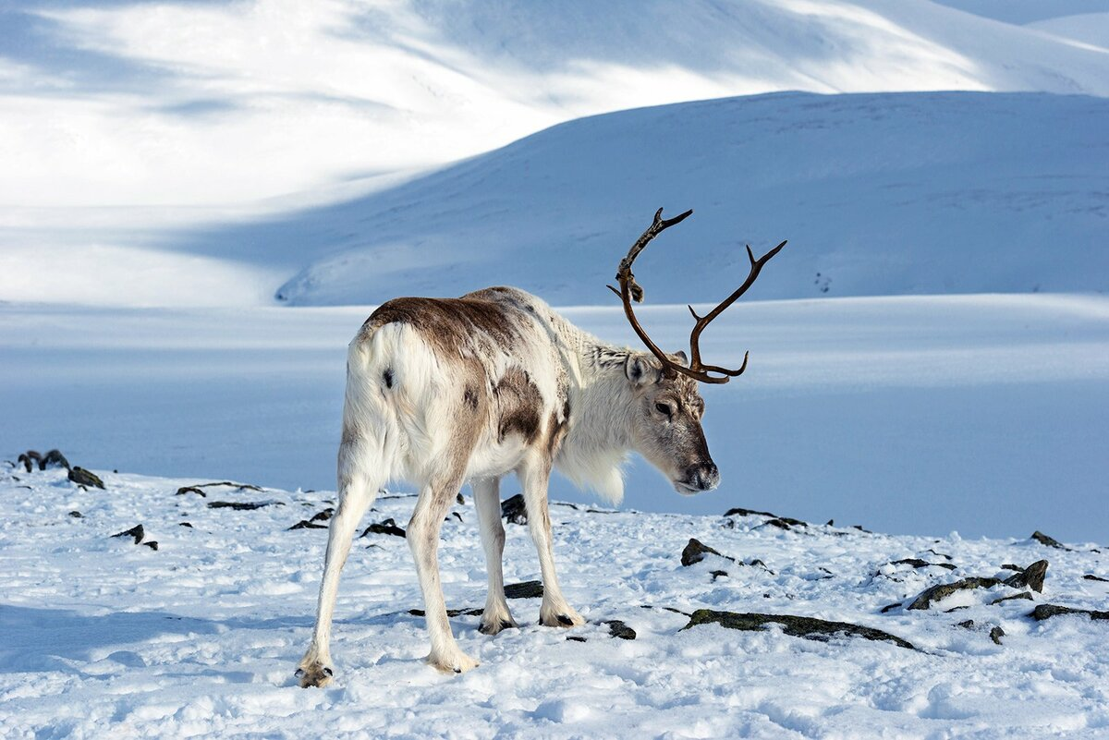
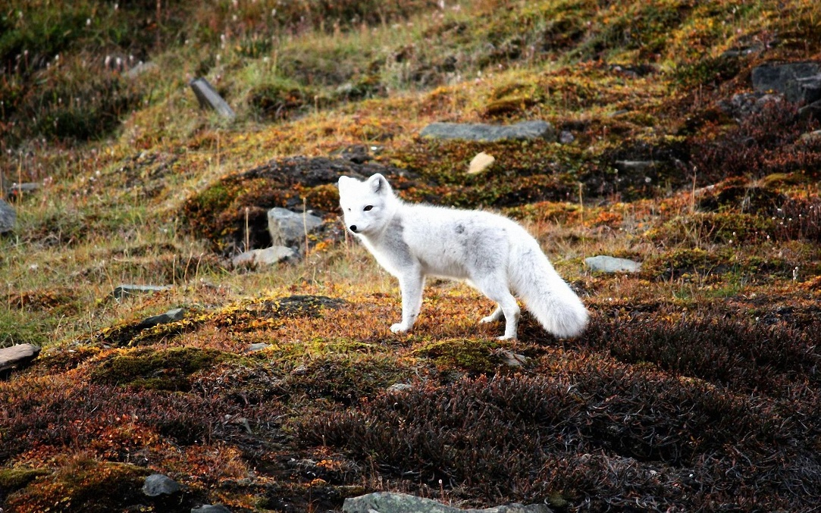
Природные зоны 2о баллов
В этой природной зоне обитают лемминги, полярные совы, песцы, северные олени
тундра

Slide 18
Природные зоны 3о баллов
В каких природных зонах бывает полярный день и полярная ночь, а ночное небо освещает полярное сияние?

Slide 19
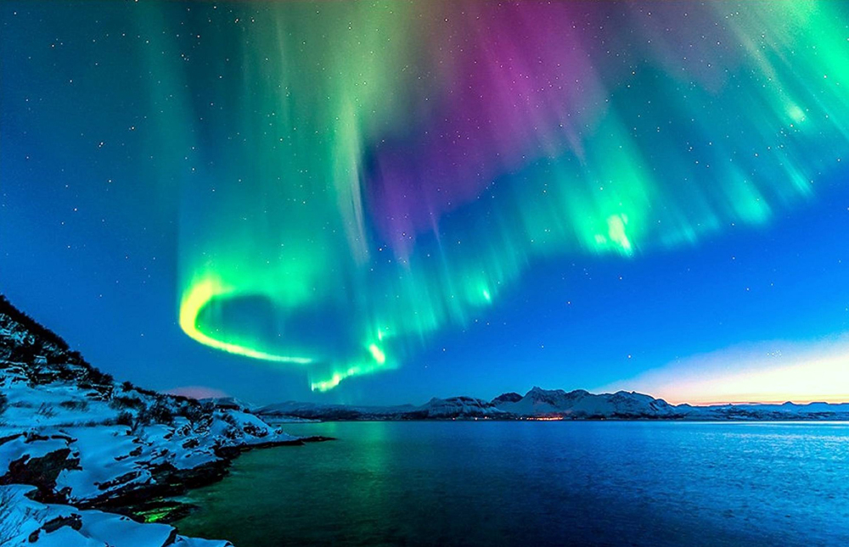
Природные зоны 3о баллов
В каких природных зонах бывает полярный день и полярная ночь, а ночное небо освещает полярное сияние?
Арктические пустыни, тундра

Slide 20
Природные зоны4о баллов
Что такое многолетняя мерзлота и для какой природной зоны она характерна?

Slide 21
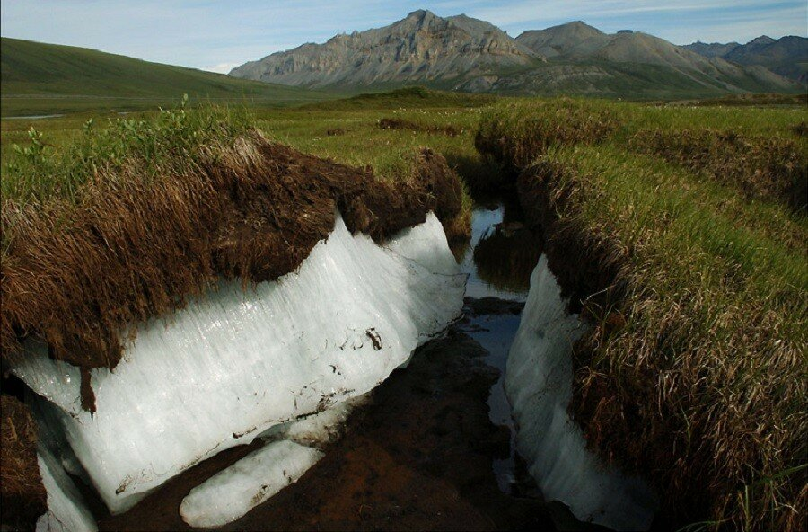
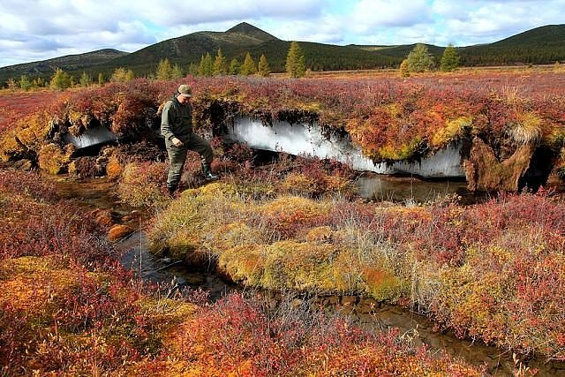
Природные зоны 4о баллов
Что такое многолетняя мерзлота и для какой природной зоны она характерна?
Подземное оледенение, слой замерзшей земли. Зона тундры

Slide 22
5о баллов
Природные зоны
1)Как называется переносное жилище народов севера, состоящее из деревянных шестов, покрытых шкурами?
2) Как называются легкие сани, на которых жители тундры ездят зимой и летом?

Slide 23
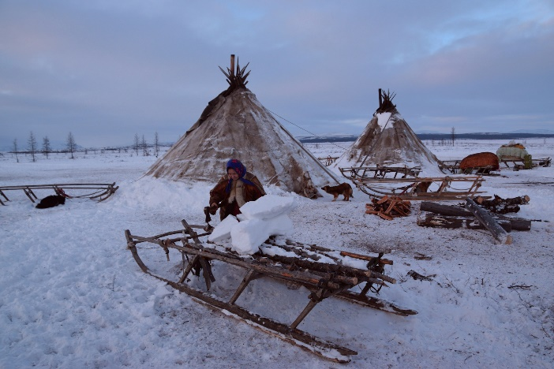
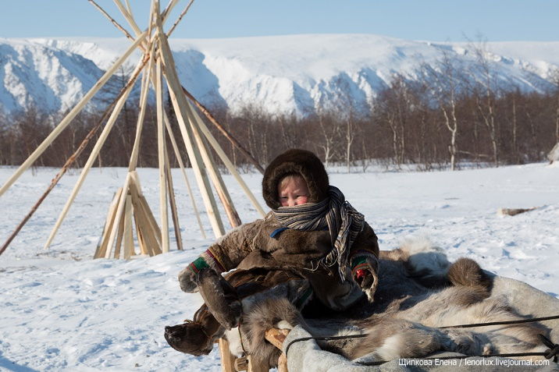
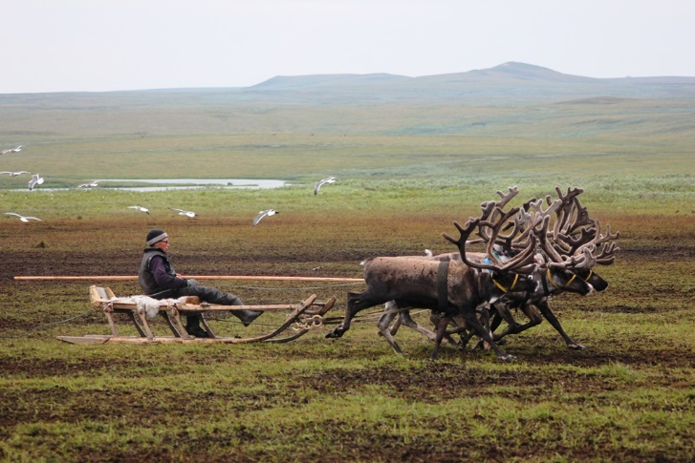
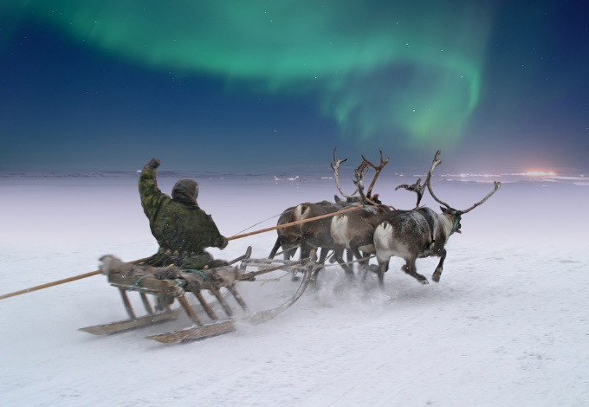
5о баллов
Природные зоны
1)Как называется переносное жилище народов севера, состоящее из деревянных шестов, покрытых шкурами?
Чум
2) Как называются легкие сани, на которых жители
тундры ездят зимой и летом?
Нарты

Slide 24

1о баллов
Водные ресурсы
Самая длинная и полноводная река европейской части России

Slide 25
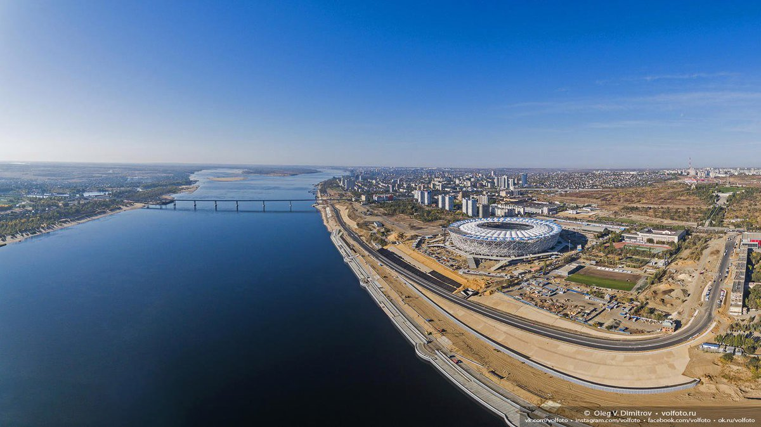
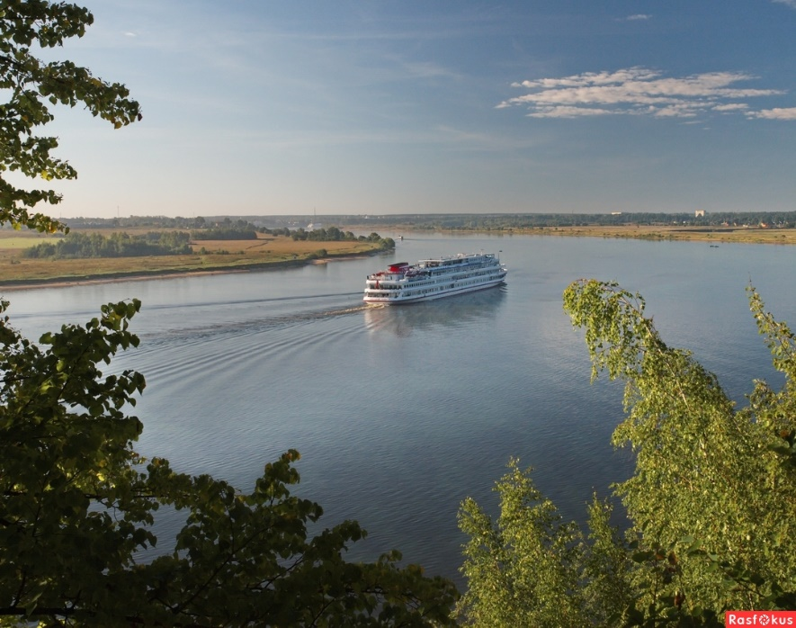
Водные ресурсы 1о баллов
Самая длинная и полноводная река европейской части России
Волга

Slide 26
2о баллов
Водные ресурсы
Самое глубокое озеро на земном шаре

Slide 27
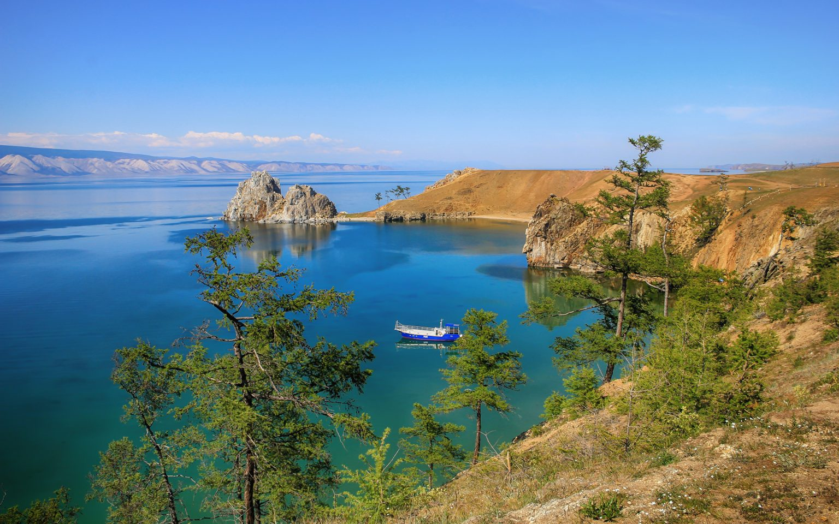
2о баллов
Водные ресурсы
Самое глубокое озеро на земном шаре
Байкал

Slide 28
Водные ресурсы
3о баллов
Эта река протекает по границе европейской и азиатской частей России

Slide 29
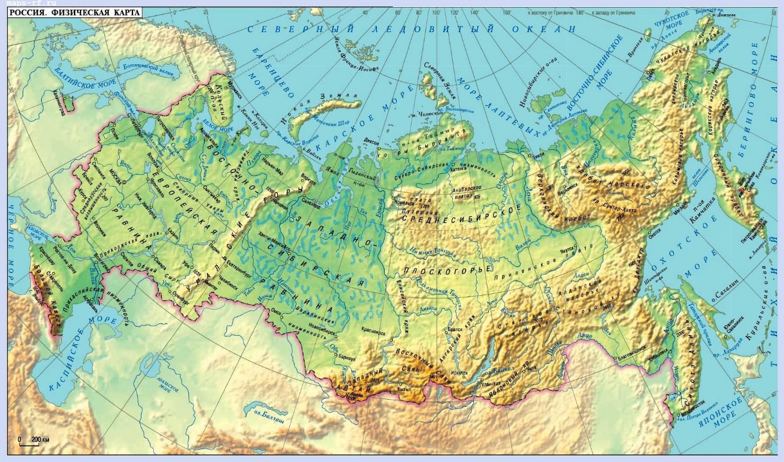
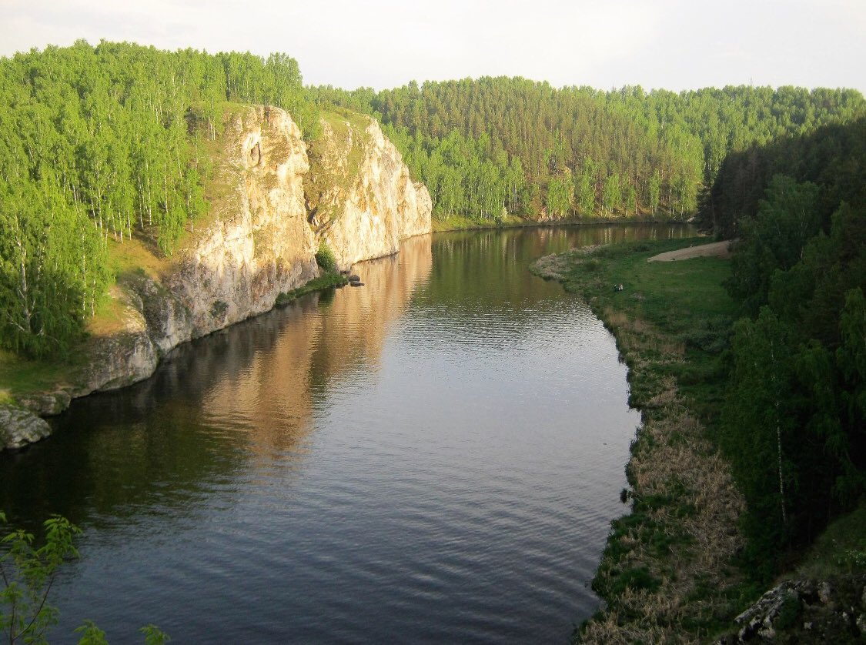
Водные ресурсы
3о баллов
Эта река протекает по границе европейской и азиатской частей России
Урал

Slide 30
Водные ресурсы
4о баллов
Река, которая течет на границе между Россией и Китаем

Slide 31
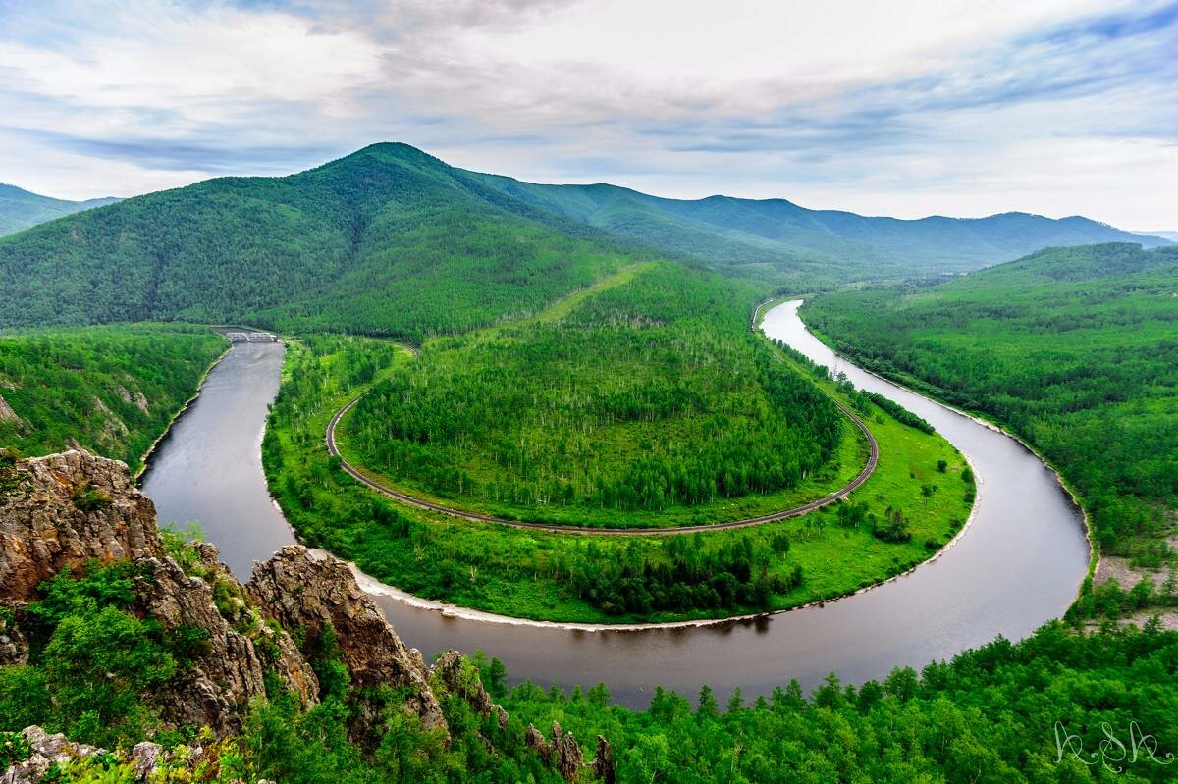
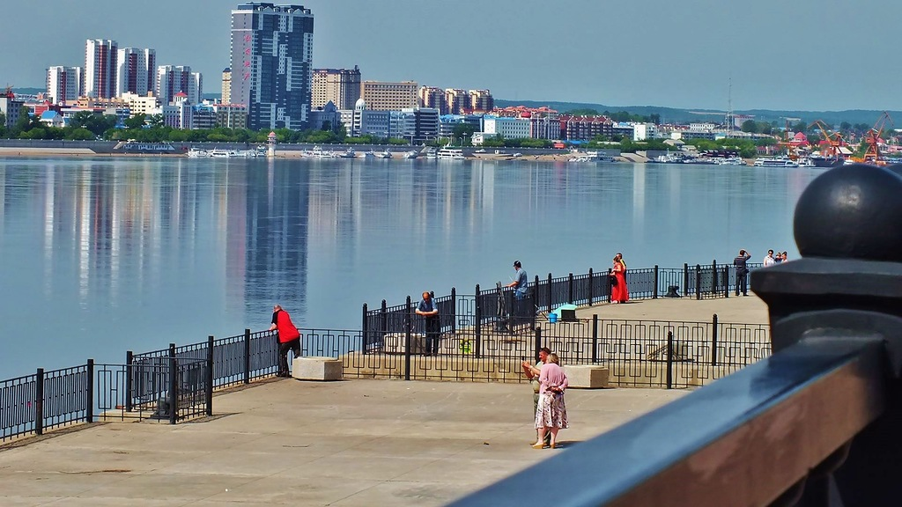
Водные ресурсы
4о баллов
Река, которая течет на границе между Россией и Китаем
Амур

Slide 32
Водные ресурсы
5о баллов
На каких реках стоят города Москва и Санкт-Петербург?

Slide 33
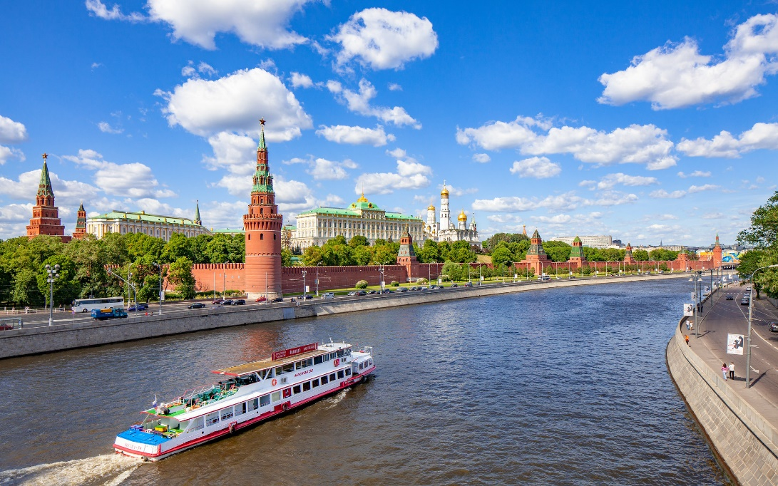
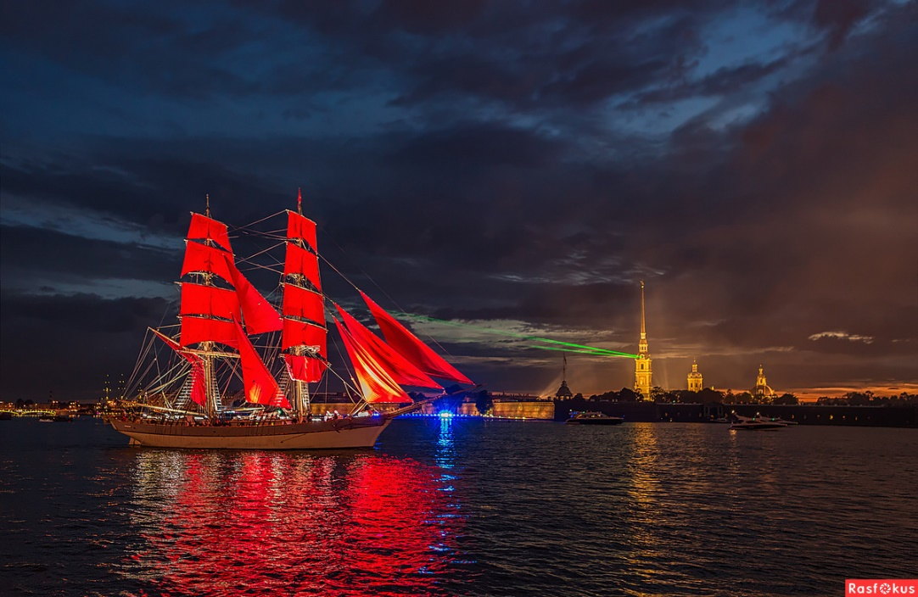
Водные ресурсы
5о баллов
На каких реках стоят города Москва и Санкт-Петербург?
Река Москва, река Нева

Slide 34


Рельеф 10 баллов
Самая высокая горная вершина России

Slide 35
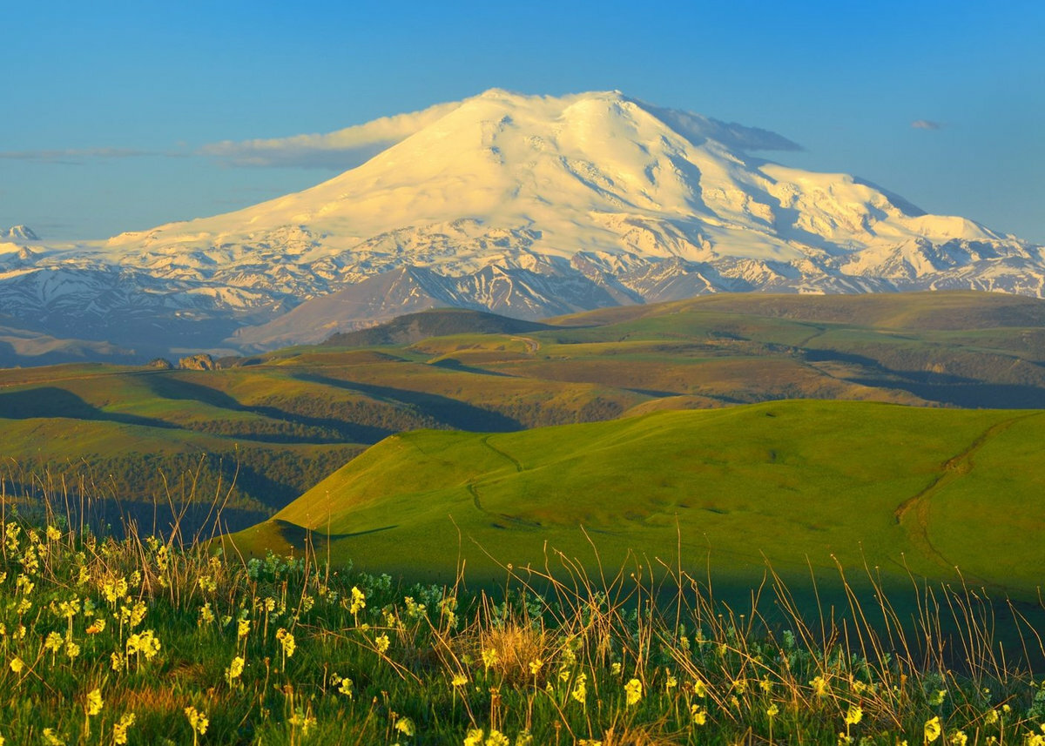
Рельеф 10 баллов
Самая высокая горная вершина России
.
Эльбрус (Кавказские горы)

Slide 36
Рельеф 20 баллов
Какие горы делят Россию на азиатскую и европейскую части?

Slide 37
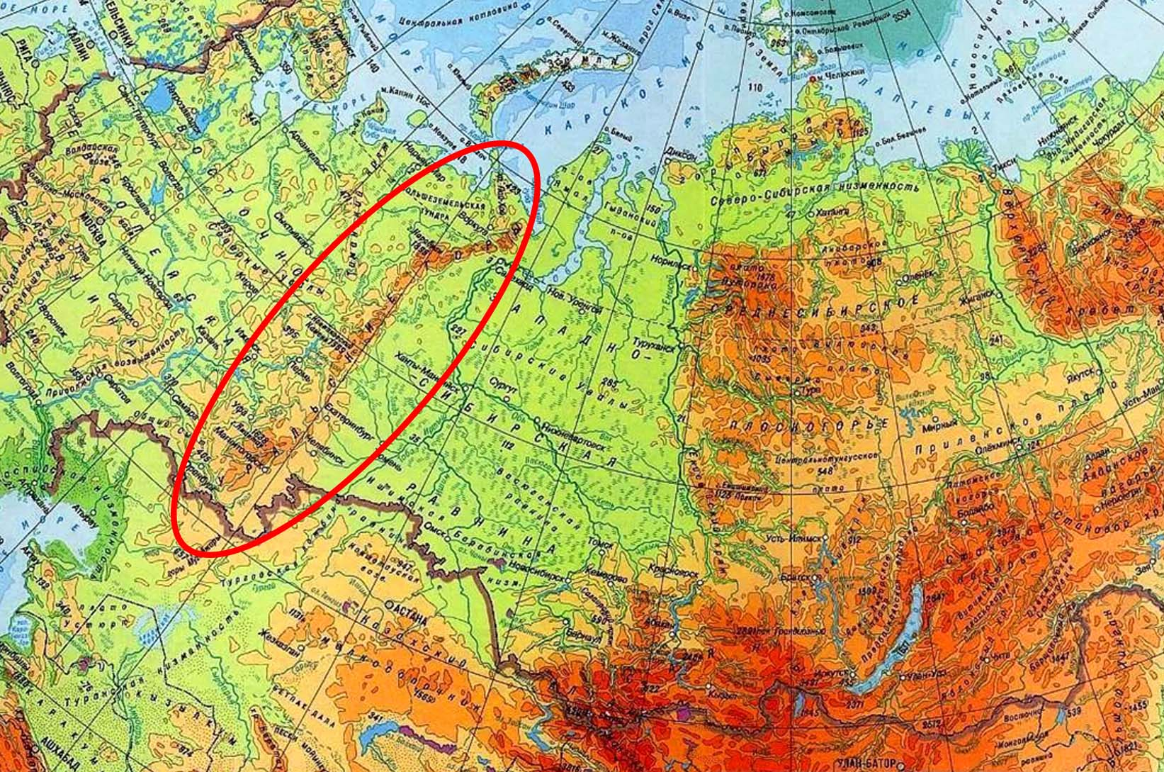
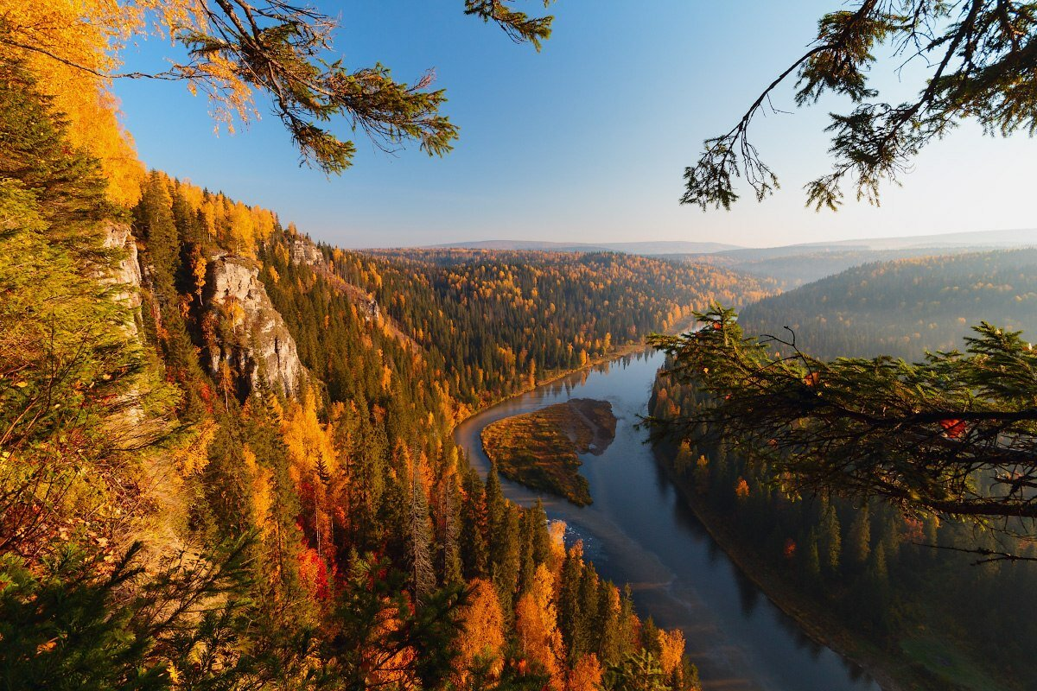
Рельеф 20 баллов
Какие горы делят Россию на азиатскую и европейскую части?
Уральские горы

Slide 38
Рельеф 30 баллов
Эта равнина расположена к востоку от Уральских гор. На ее территории находится много озер и болот, а также богатые месторождения нефти и газа

Slide 39
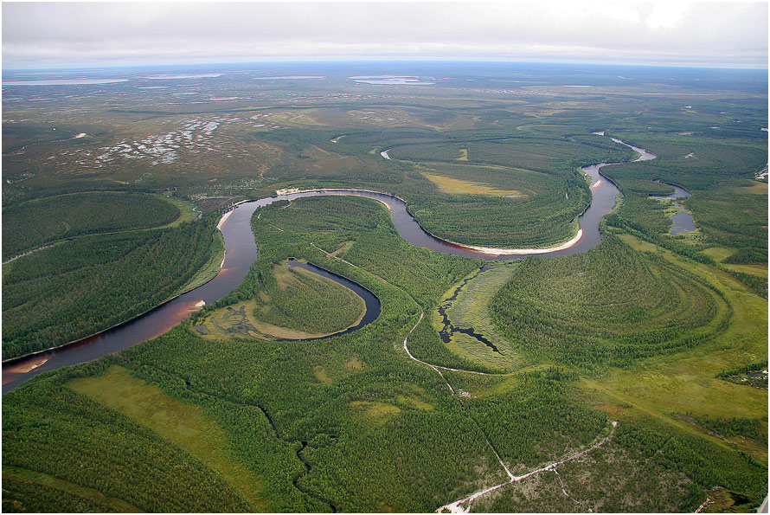
Рельеф 30 баллов
Эта равнина расположена к востоку от Уральских гор. На ее территории находится много озер и болот, а также богатые месторождения нефти и газа
Западно-Сибирская равнина

Slide 40
Рельеф 40 баллов
Самая высокая вершина Алтайских гор

Slide 41
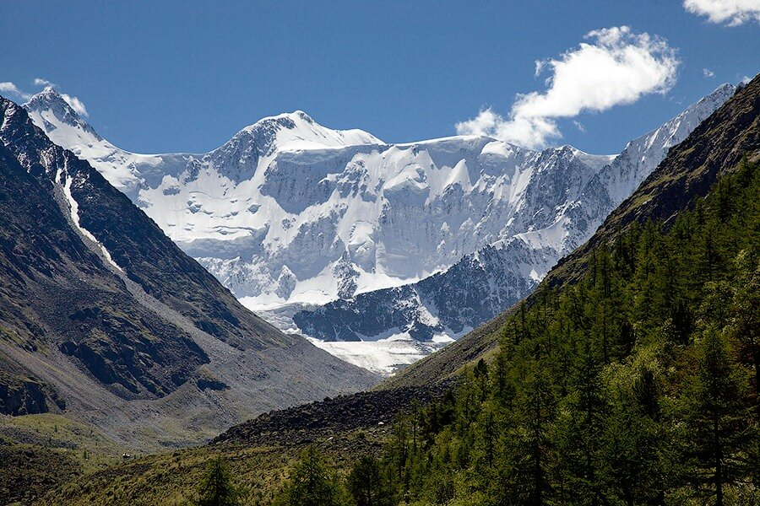
Рельеф 40 баллов
Самая высокая вершина Алтайских гор
Гора Белуха

Slide 42
Рельеф 50 баллов
На каком полуострове много потухших и действующих вулканов, в т.ч. вулкан Ключевская Сопка?

Slide 43
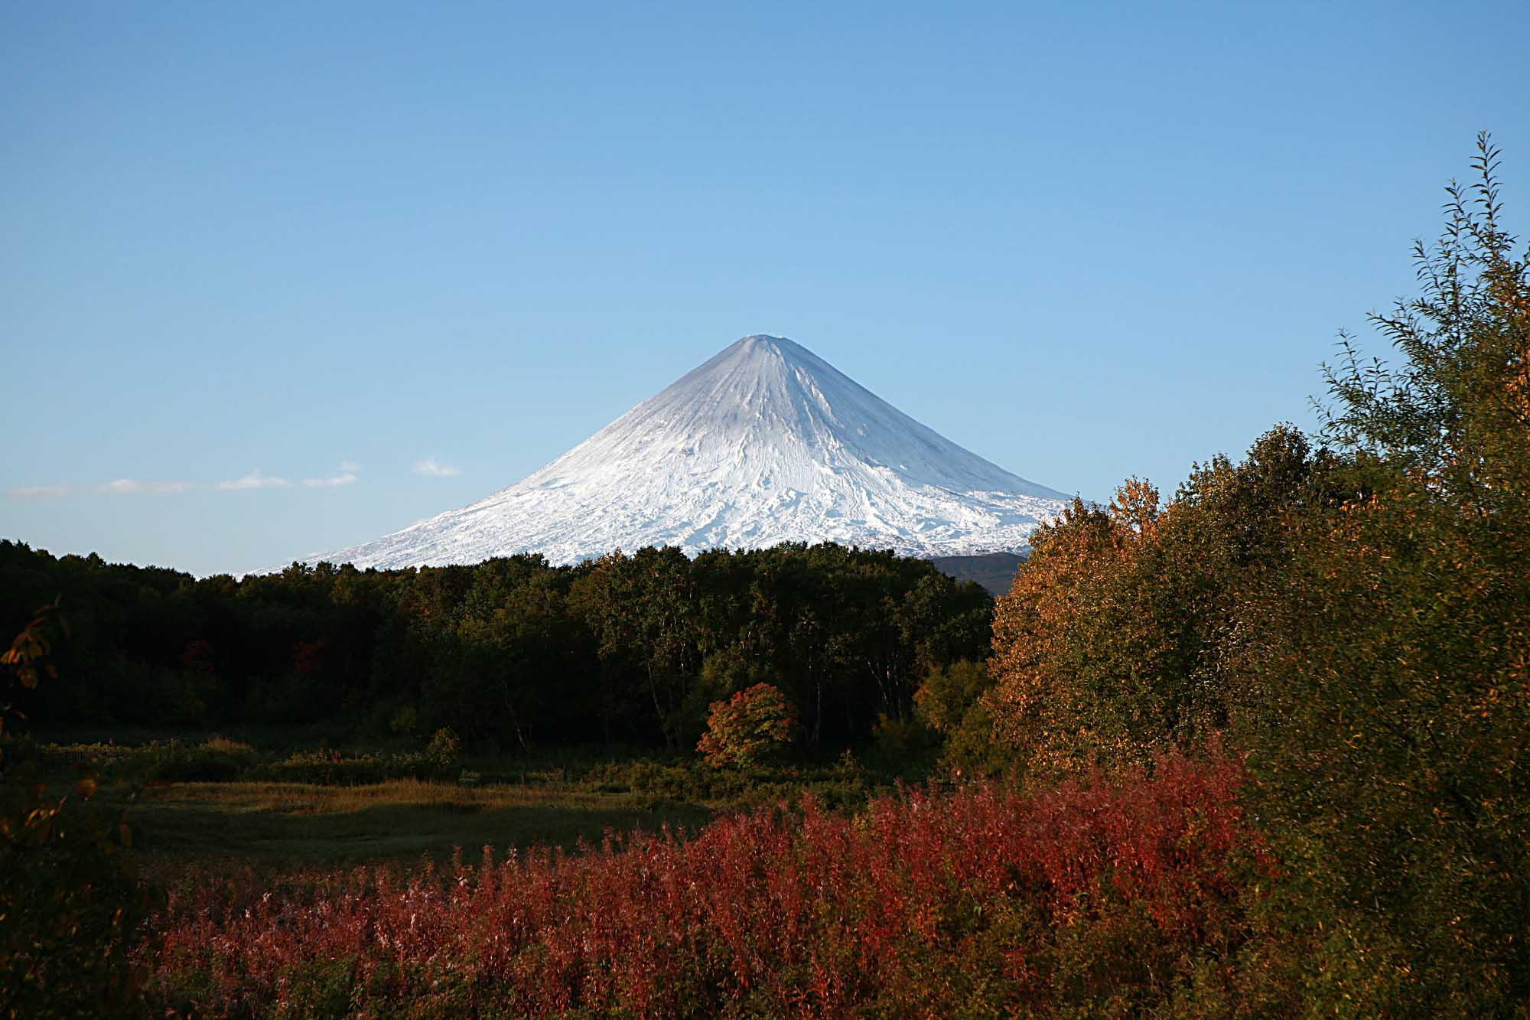
Рельеф 50 баллов
На каком полуострове много потухших и действующих вулканов, в т.ч. вулкан Ключевская сопка?
Полуостров Камчатка

Slide 44
Города 10 баллов
Самый крупный город России

Slide 45
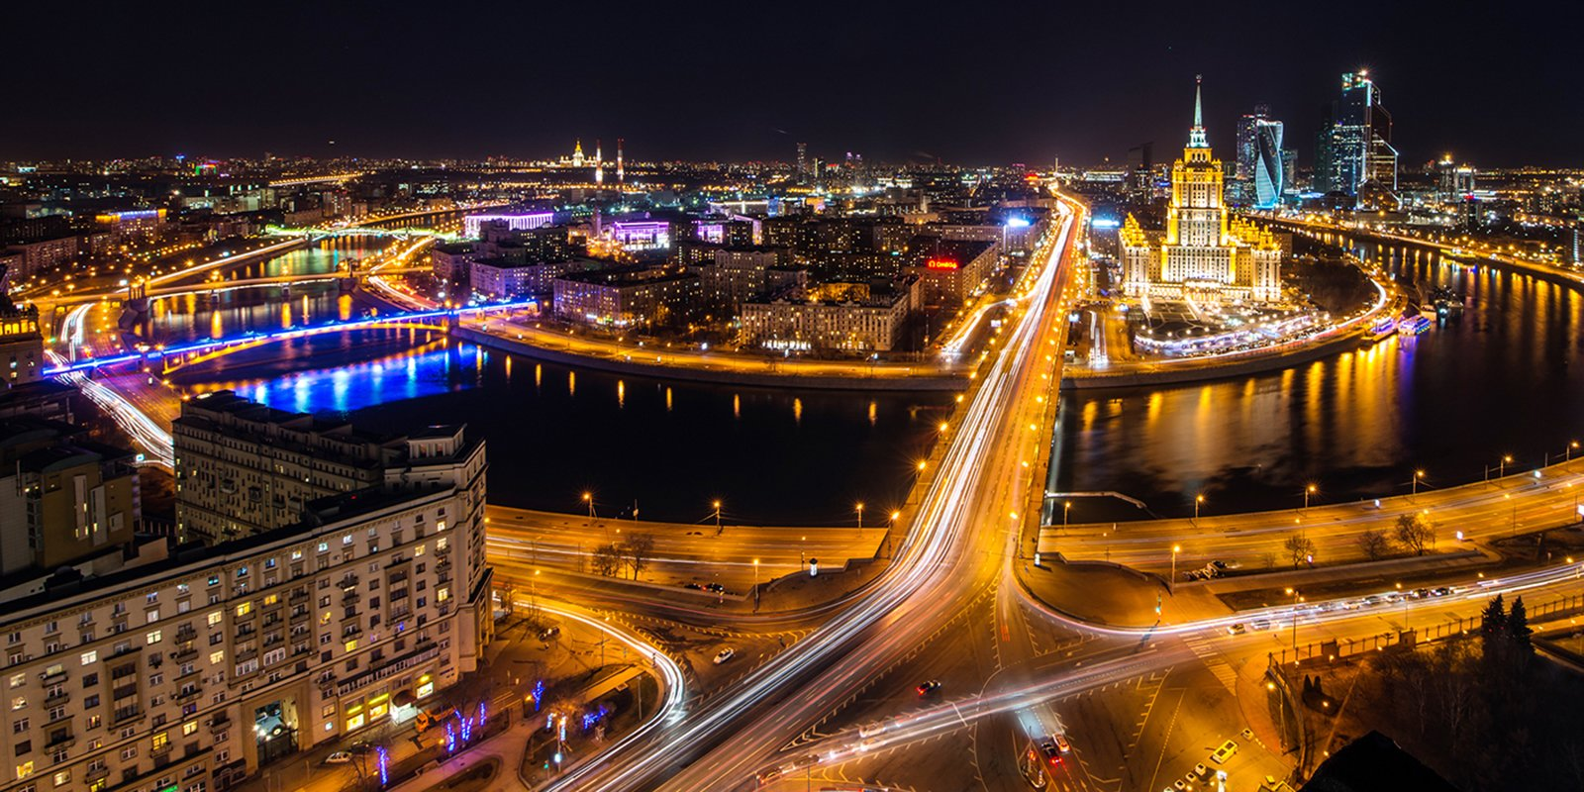
Города 10 баллов
Самый крупный город России
Москва

Slide 46
Города 20 баллов
В каком городе ночью разводят мосты?

Slide 47
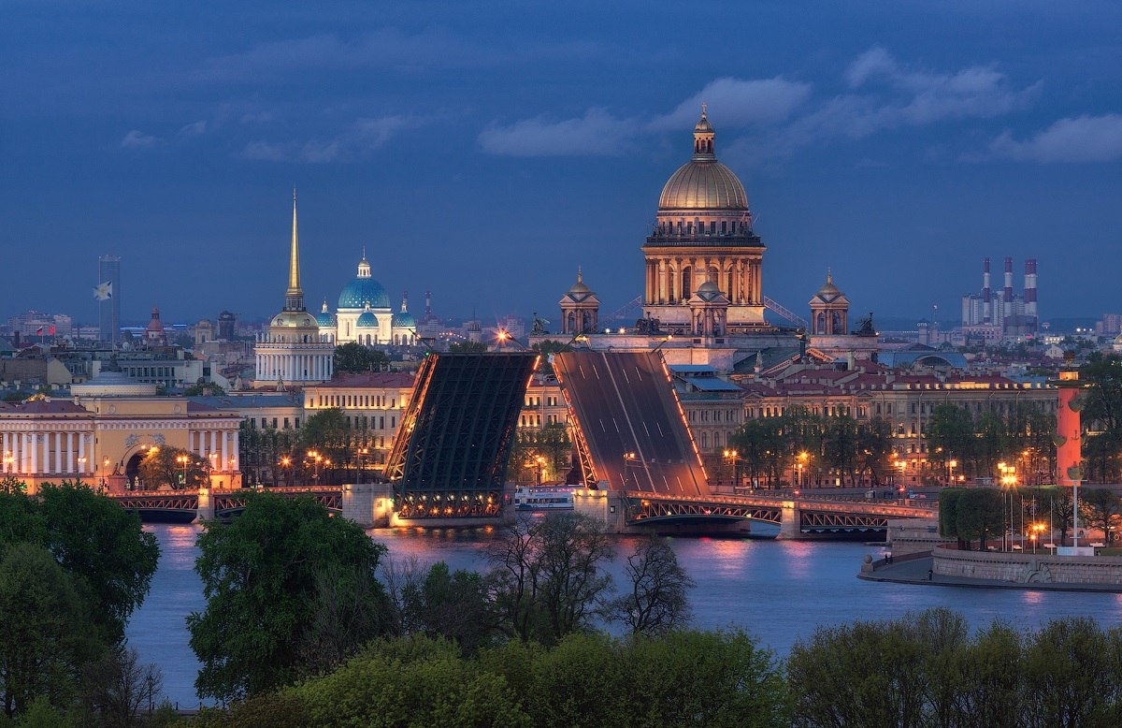
Города 20 баллов
В каком городе ночью разводят мосты?
Санкт-Петербург

Slide 48
Города 30 баллов
Главный город Краснодарского края, стоит на берегах реки Кубань

Slide 49
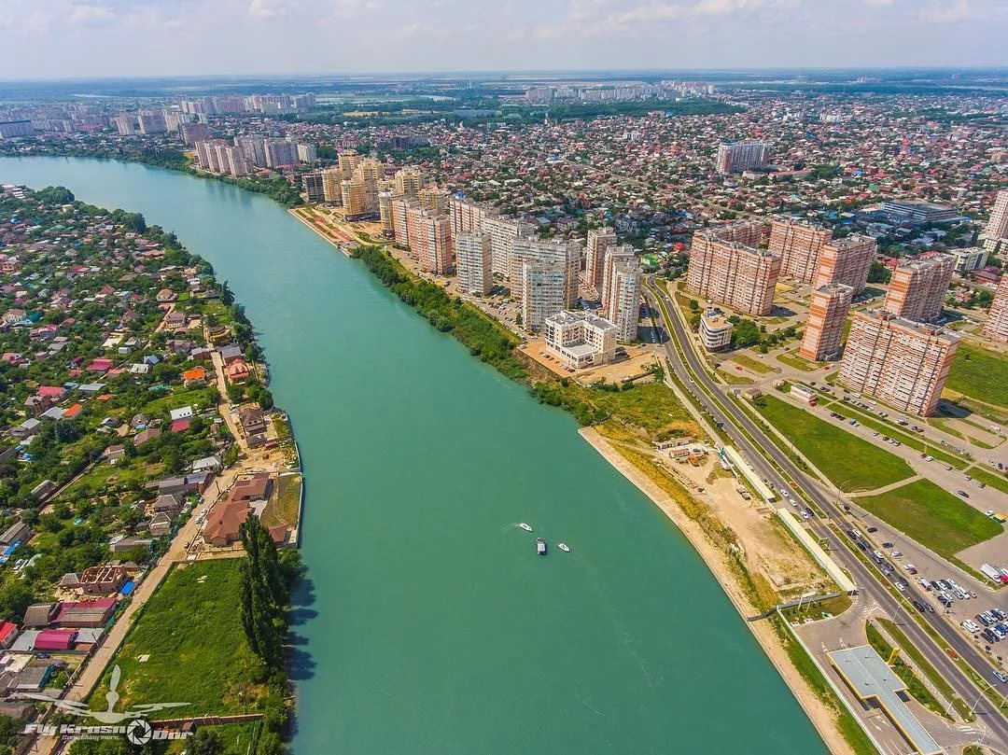
Города 30 баллов
Главный город Краснодарского края, стоит на берегах реки Кубань
Краснодар

Slide 50
Города 40 баллов
Город-герой, город-порт на берегу Черного моря

Slide 51
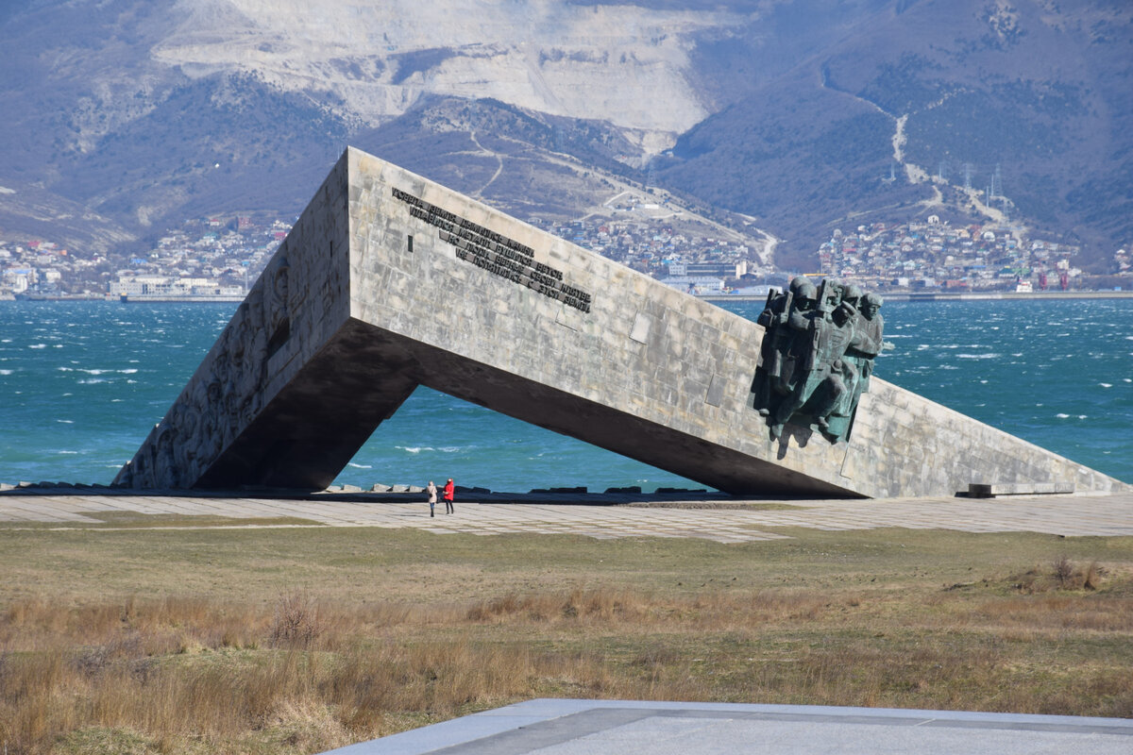
Города 40 баллов
Город-герой, город - порт на берегу Черного моря
Новороссийск

Slide 52
Города 50 баллов
Город-герой, здесь произошла одна из самых кровопролитных битв – Сталинградская битва. Один из самых известных памятников - монумент Родина-мать

Slide 53
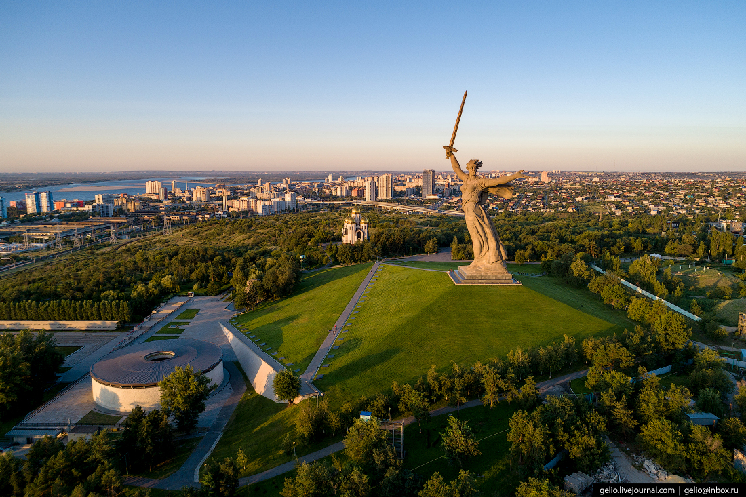
Города 50 баллов
Город-герой, здесь произошла одна из самых кровопролитных битв – Сталинградская битва. Один из самых известных памятников - монумент Родина-мать
Волгоград

